Slide 1

요구사항 및 설계
프로젝트 명 : 내일 할까?
백승범

Slide 2

목차
요구사항 목록
기획 및 설계
개발 환경 설정

Slide 3
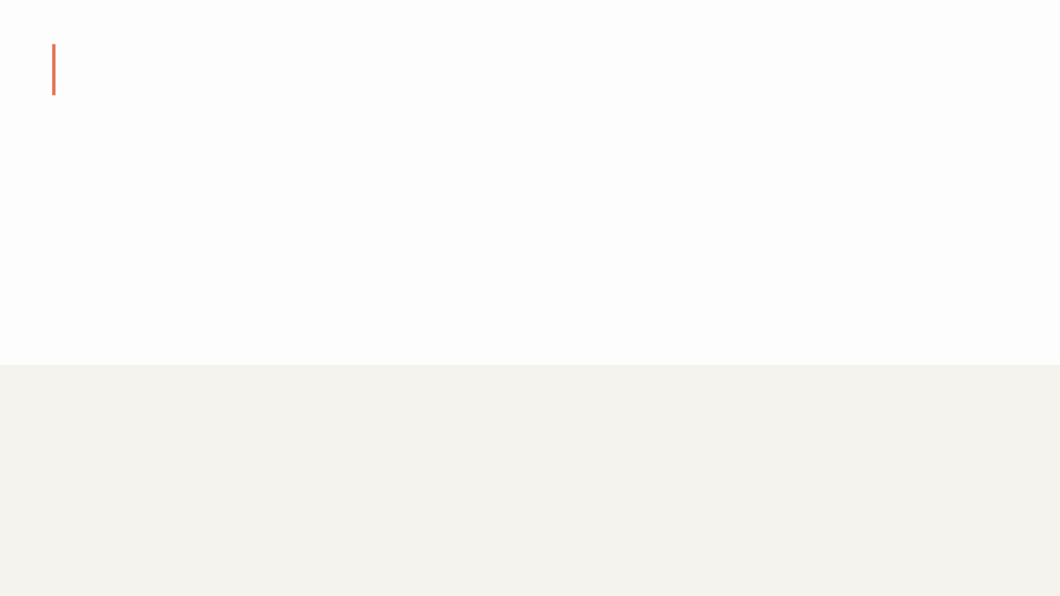
요구사항 정리
● 핵심 기능 요구사항
번호 | 기능 명 | 설명 | 유형 | 우선순위 | 비고
1 | 회원가입 / 로그인 | 사용자가 계정을 생성하고 로그인 | 기능 | 높음 | 소셜 로그인은 추후 고려
2 | 일정 추가 | 할 일을 입력하고 시간 설정 | 기능 | 높음 | 시간 선택 기능 포함
3 | 일정 수정 / 삭제 | 일정 내용 변경 및 삭제 | 기능 | 높음
4 | 일정 완료 체크 | 완료한 일정은 체크하여 완료 상태로 표시 | 기능 | 높음 | 체크박스 형태
5 | 일정 필터링 | 등록한 일정들을 특정 조건에 따라 분류해서 볼 수 있게 해주는 기능 | 기능 | 중간 | 전체 / 완료 / 미완료 / 날짜별 필터링
6 | 캘린더 보기 | 월별 / 주별로 일정을 시각화 | 기능 | 중간 | 캘린더 라이브러리 사용 예정
7 | 반응형 UI | 다양한 기기에서 최적화된 화면 제공 | 비 기능 | 높음

Slide 4
요구사항 정리
● 사용자 피드백 기반 확장 기능
번호 | 기능 명 | 설명 | 유형 | 우선순위 | 비고
8 | 지도 기반 일정 설정 | 지도를 통해 위치 기반 일정 추가 (장소 방문 등) | 기능 | 낮음 | Kakao Maps, Google Maps API 활용
9 | 친구 추가 및 공유 | 친구를 추가하여 서로의 일정 일부를 확인 가능 | 기능 | 중간 | 프라이버시 설정 필요
10 | 미완료 일정 이월 | 오늘 못한 일정 다음날로 변경 가능 | 기능 | 중간 | 사용자 설정 가능
11 | 홈 위젯 기능 | 오늘의 일정을 홈 화면에 위젯으로 표시 | 기능 | 낮음 | Android / IOS 위젯 대응
12 | 알림 기능 | 일정 시작 전 알림 전송 | 기능 | 중간 | Push 알림 또는 로컬 알림
13 | 다크모드 | 테마 설정에 따라 어두운 모드 제공 | 비 기능 | 낮음 | 시스템 설정 연동

Slide 5


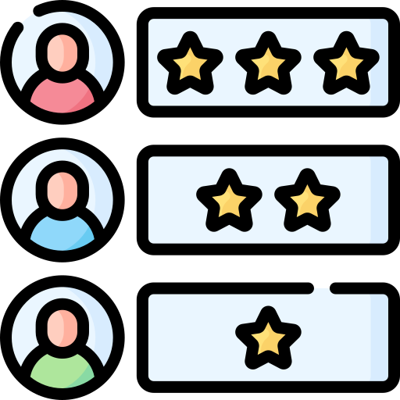

기획 및 설계
● 서비스 개요
앱 이름 : 내일 할까?
소개 : 하루 일정부터 위치 기반 활동까지, 한 번에 정리 가능한 일정 관리 앱
타겟 사용자 : 일정이 많고 정리가 필요한 대학생, 직장인 등
핵심 가치 : 시간, 위치, 친구 일정까지 한 번에 관리 -> 통합성과 직관성

Slide 6





기획 및 설계
● 기본 메뉴 구조
오늘의 일정 위젯
날짜 별 일정 확인
일정 추가 버튼
친구 목록 / 공유 일정 확인
전체 / 완료 / 미완료 필터
일정 편집 / 삭제
다크모드, 알림, 계정관리

Slide 7
기획 및 설계
● 화면 설계 (와이어프레임)
●
상단 : 오늘 날짜
●
입력 항목 : 제목, 내용, 날짜, 시간, 위치
●
중간 : 오늘 일정 목록 (완료 체크 포함)
●
저장 버튼
●
하단 : + 버튼 (일정 추가)
●
달력 UI
●
친구 검색 및 추가
●
날짜 선택 시 일정 리스트 표시
●
친구 일정 확인 (보기 전용)

Slide 8





개발 환경 설정
● 개발 툴
● 개발 프레임워크
● 개발 언어
● DB
● 배포

